Slide 1
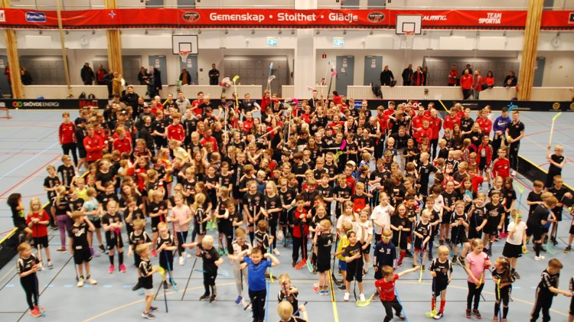

Välkomna till säsongen 2024/2025
2025/2026

Slide 2
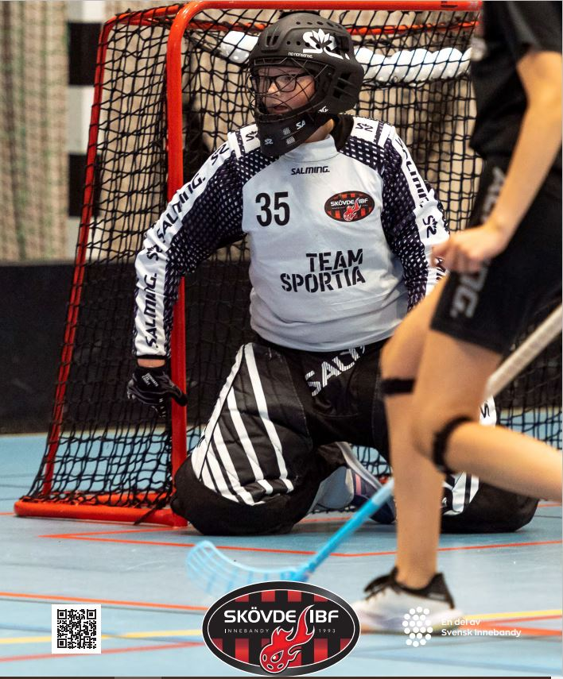
Vår vision och verksamhetsidé
  Vi bygger vår verksamhet på gemenskap, stolthet och glädje och vill erbjuda en verksamhet som skapar ett livslångt intresse för innebandy och träning.
  Vi är en del av den svenska idrottsrörelsen vilket innebär att vi delar målsättningarna att engagera så många som möjligt, så länge som möjligt, i en så bra verksamhet som möjligt.

Slide 3
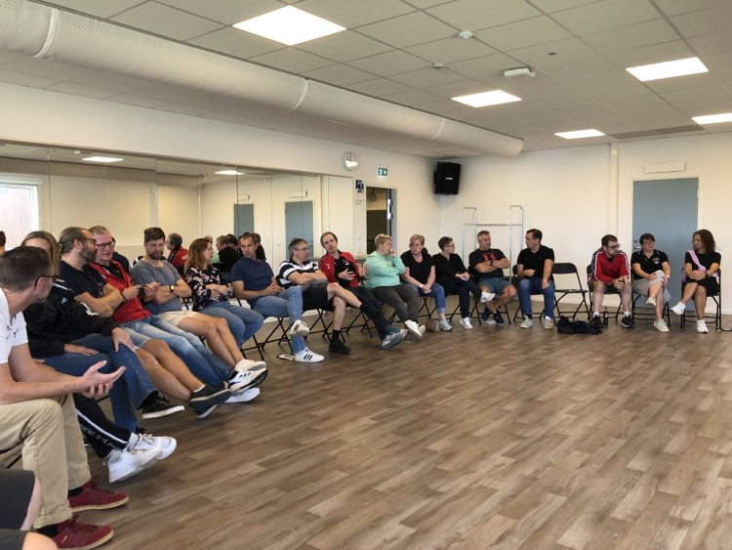
  Våra spelare är basen i vår verksamhet och organisationen runt spelarna bygger på ett ideellt engagemang.
  Vi har ca 90 ledare i föreningen. De går utbildningar som innebandy-förbundet anordnar så att de har rätt utbildning för lagets åldersnivå. Det finns också fler utbildningar som vi erbjuder ledare och funktionärer.
  Visste du att?
  Alla ledare ska uppvisa registerutdrag ur belastningsregistret varje år.

Slide 4
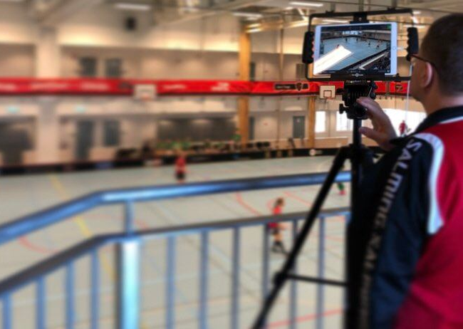
  Förutom ledare måste andra personer i lagen engagera sig för att vi ska ha kioskverksamhet, matcharrangemang, klassinnebandy, föreningsavslutning och Sibben Cup.
  Tack vare alla ideella krafter kan vi ha låga avgifter i vår förening.
  Vilka uppgifter ert lag har återkommer vi till.

Slide 5
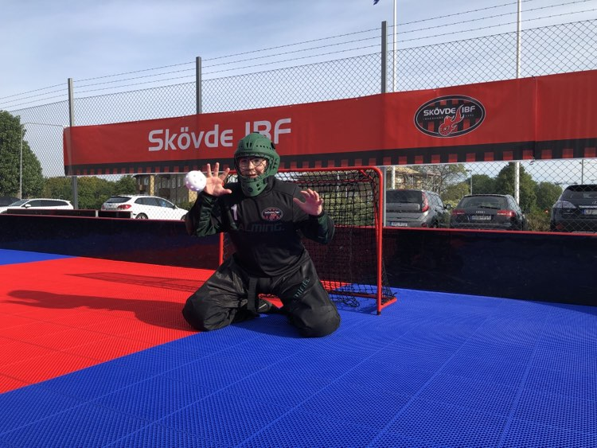
  Våra viktigaste inkomstkällor är:
  Medlems- och spelaravgifter
  Idrottsrabatten
  Sponsring
  Kioskverksamheten
  Kommunala och statliga bidrag
  och Sibben Cup

Slide 6
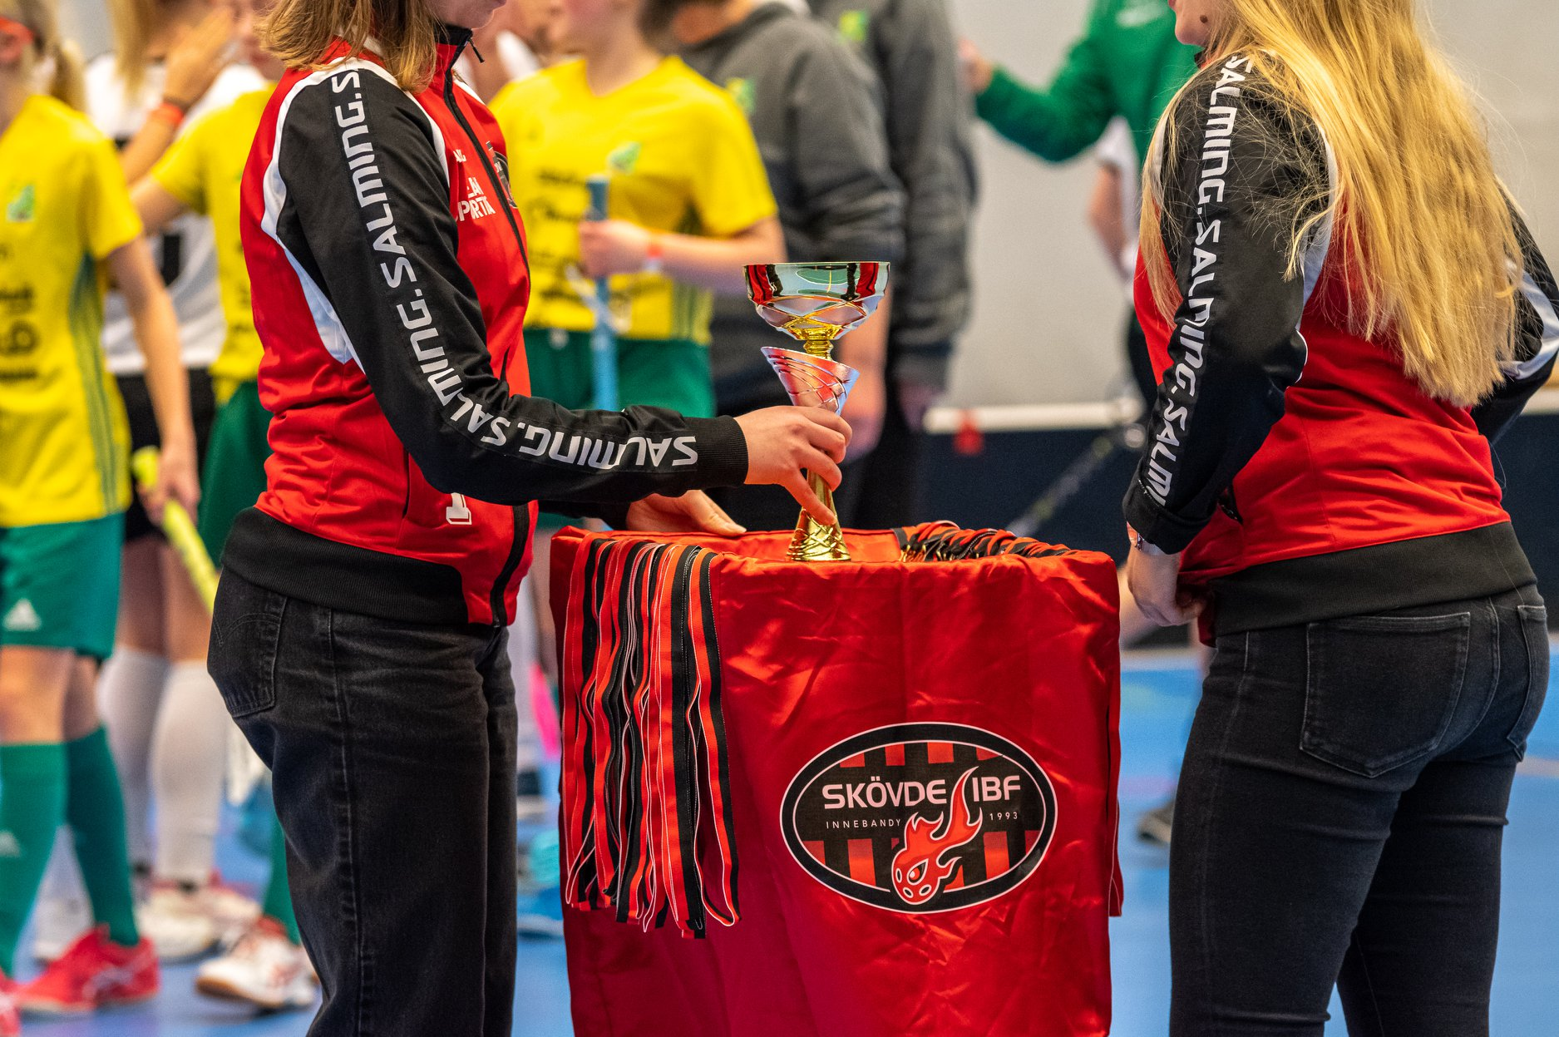
  Sibben cup arrangeras 2-4 januari 2026. Detta är en riktig innebandyfest! 2020 deltog 116 lag från 46 olika föreningar. Vi gör det till en minnesvärd upplevelse för 1800 spelare tack vare att alla i vår förening hjälper till i logi, frukost, kiosker, sekretariat och prisutdelningar.

Slide 7
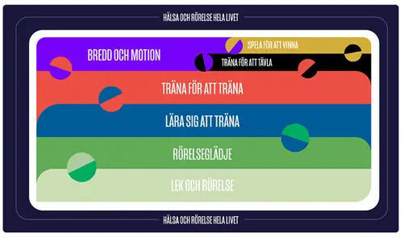

Svensk innebandys utvecklingsmodell - SIU modellen
Skövde IBF förhåller sig till Svenska innebandyförbundets utvecklingsmodell. Vi har 20 olika träningsgrupper och erbjuder verksamhet i alla SIU-modellens nivåer.
Träningsgrupp | Ålder
HA | Senior
DAM | Senior
HJ | Junior
DJ | Junior
P 08/09 | 15-16 år
P 10 | 14 år
F 10/11 | 14 år
P 11/12 | 13 år
F12/13 | 11-12 år
P13 | 11 år
P 14 | 10 år
F 14/15 | 9-10 år
IBS P15 | 9 år
IBS P16 | 8 år
IBS F16/17/18 | 6-8 år
IBS P17 | 7 år
IBS P18 | 6 år
Innebandylek | 5 år
F-35 | Motion
PF-40isch | Motion
Att de olika nivåerna visas som pusselbitar (med tvåfärgade bollar mellan nivåerna) vill synliggöra att aktiva ska kunna röra sig mellan olika nivåer utifrån förutsättningar, intresse och ambitionsnivå.
https://www.innebandy.se/utveckling/svensk-innebandys-utvecklingsmodell-siu/siu-modellens-olika-nivaer
Notes:
Träna för att tävla (junior och senior) – svart
När man som innebandyspelare befinner sig på denna nivå är man mer inställd på att satsa på innebandyn och för många är målet att nå elitnivå. Spelarna bemästrar alla grunder och träningen inriktas mot mer avancerade och komplexa spelövningar. De fysiska kvaliteterna vidareutvecklas och matchas såväl mot vad spelet kräver som var de aktiva befinner sig utvecklingsmässigt, om möjligt på individuell basis.
Träna för att träna (12-16 år) – röd
På den här nivån läggs tonvikten på att lära sig så mycket som möjligt, inte minst rent tekniskt, och mer komplexa övningar förekommer. Utvecklingen av fysiska kvaliteter som styrka, uthållighet och rörlighet sker parallellt och i fas med innebandyträningen. Det förekommer mer matcher, i första hand på lokal och regional nivå men även på riksnivå. Fler spelare väljer innebandy som sin idrott, men samtidigt bör det erbjudas möjlighet att delta i andra idrotter.
Lära sig träna (9-12 år) – blå
På denna nivå betonas att barnen lär sig att träna. Verksamheten har en tydligare inriktning på att lära sig innebandyteknik, själva spelet och allmänna idrottsliga färdigheter. Tävlingar förekommer och är avpassade för ålder och mognad, men det är inte fokus för verksamheten. Utövande av andra idrotter och aktiviteter främjas.
Rörelseglädje (6-9 år) – grön
Nivån ”Rörelseglädje” präglas av att ha kul i sitt idrottande och fortsätta att utveckla de motoriska grundformerna. Själva spelet och innebandytekniken introduceras på ett lekfullt sätt och innebandyträningen genomförs med fördel i form av roliga aktiviteter och lekar.
Lek och rörelse (0-6 år) – ljusgrön
Denna nivå är inte särskilt inriktat gentemot innebandy utan kan bedrivas i olika idrottsliga sammanhang. Här ska lek och rörelse stå i fokus och fysisk aktivitet utgör en rolig del av barns liv. Träningen är varierad med enkla aktiviteter där deltagarna får använda sin fantasi och uppleva rörelseglädje

Slide 8
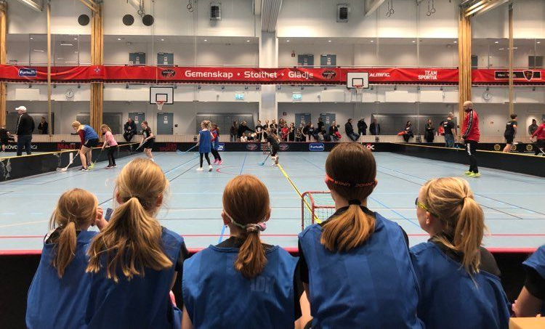
  Välkomna till en härlig säsong tillsammans!
  Hälsar styrelsen

Slide 9
Information från egna laget

Slide 10
P-2014, 25-26
I år har vi tyvärr inte någon stor trupp, klara spelare för året är just nu:
Walter Arnesson, Nils Sunnerlöf, Julius Johansson, Leonel Weinö, Noah Larsson, Elof Morell, Loke Hämäläinen, Melker Wahlstrand, Maximilian Kjellqvist, August Ledstedt och Arvid Ståhl.
Tyvärr har flera valt att sluta, men vi hoppas att de blir sugna igen och de är väldigt välkomna tillbaka!
Vi önskar få med fler grabbar som vill spela innebandy. Sprid ordet!
Tillsvidare har vi frågat P-2015 om några vill vara med och träna/spela med oss. Flera har redan varit med ☺

Slide 11
Information inför säsongen 2024
Träningstider
Tisdagar 16:30 – 18:00
Onsdagar 16:30 – 17:45
Utrustning till träning / match
Innebandyklubba, skor, skyddsglasögon och vattenflaska.
Till matcher ser vi gärna att ni tar med något lättare att äta ex. macka, frukt eller liknande.
Viktigast är fortfarande att vi har roligt tillsammans!
I år fortsätter vi på blå nivå, ”Lära sig att träna”.
Vi har fortsatt en uppvärmning vi kommer tillämpa varje träning och match.
Knäövningar kommer genomföras vid varje träning för att förebygga skador. Inom innebandy är det mycket start- och stopp och knäna behöver underhållas hela tiden.
Vi vill gärna ha hjälp att bygga och riva sarg. Tar mycket tid, men går snabbt om man är flera.
Grabbarna kommer också få börja bygga sarg under hösten.

Slide 12
Seriespel blå nivå P-2014
I år spelar P-14 för första gången i seriespel och det kommer spelas 15 st. matcher. Stor skillnad mot förra året och spelarna kommer att utvecklas mycket!
Med tanke på att vi inte har det största laget i föreningen hoppas vi på att alla är taggade på att delta på så många träningar som möjligt för att få så bra kvalitet som möjligt och att utveckla vårt spel.
Basregler för blå nivå:
Antal spelare: 4+målvakt
Speltid: 3x15 min rullande tid. Tiden stoppas vid mål, utvisning, straffslag och vid domares tecken.
Periodpaus: 5 min
Planstorlek: 30 x 15 meter
Målbursstorlek: 120 x 90 centimeter
Byten: Flygande byten
Utvisning: Personlig, 2 min och den utvisade spelaren sitter av utvisningen på den egna avbytarbänken
Straffslag: Ja
Antal matchledare (domare): 2
Fasta situationer: Får gå direkt i mål
Avstånd fasta situationer: 3 meter

Slide 13
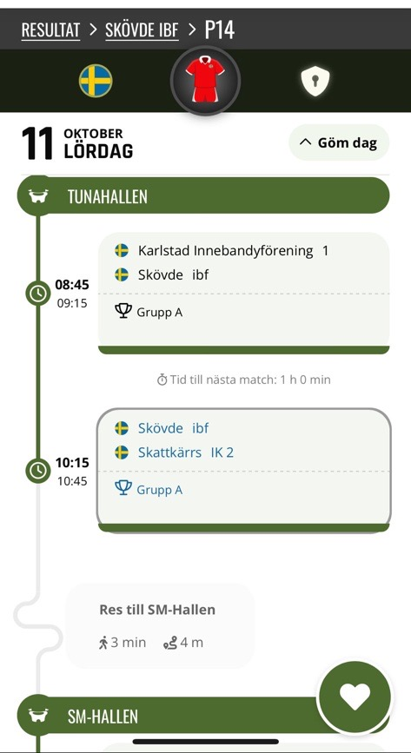
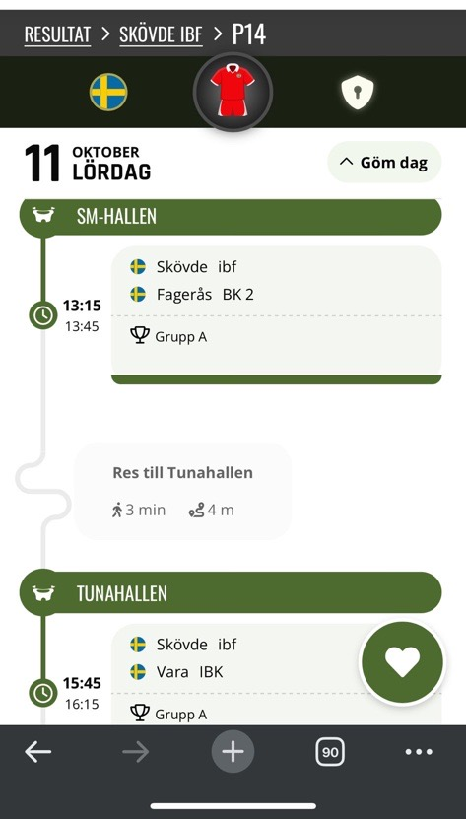
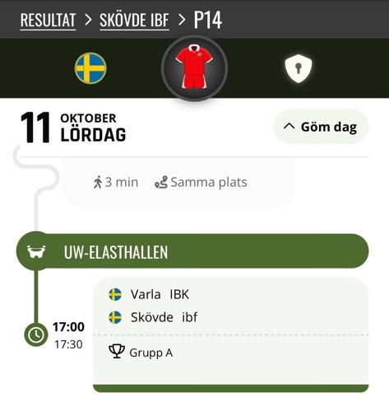
Vänerns pärla
Samling på plats 08:00 i NOVAB Arena.
Ta med lite att käka emellan matcherna. Bör hinnas med
lunch mellan match 2 och 3.
Det ska bli kul!

Slide 14
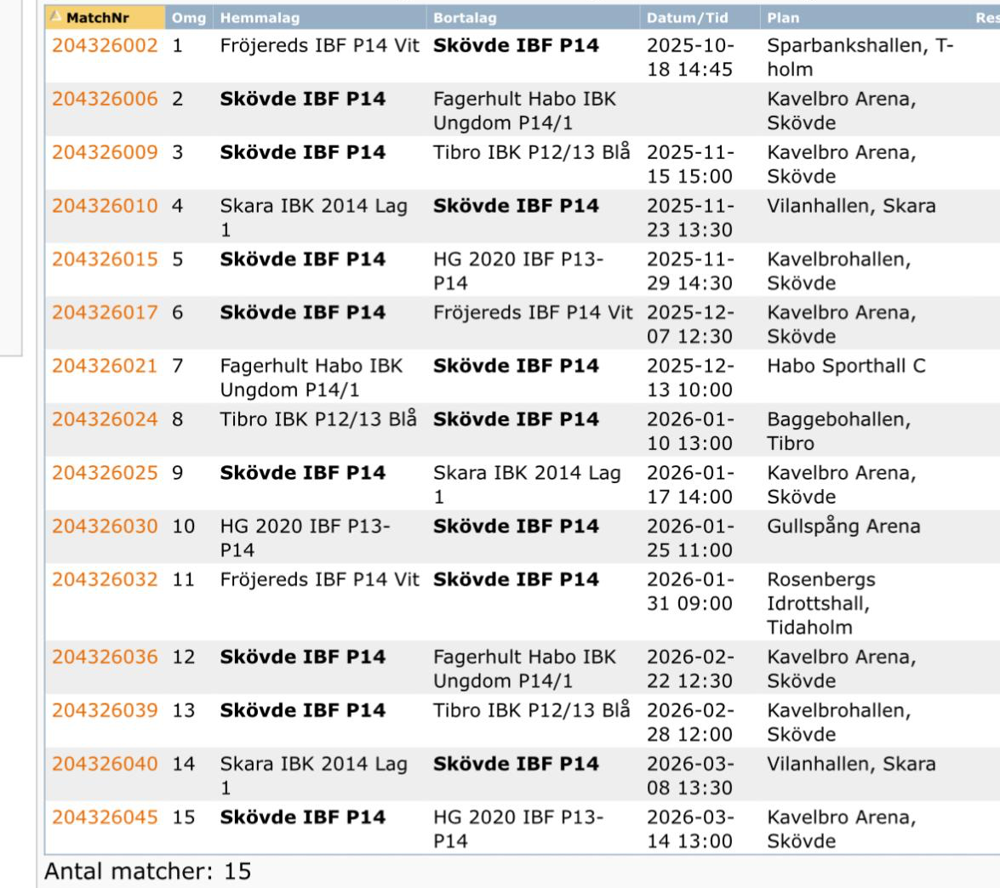
Matcher 2025-2026 för P-2014
Oklar matchdag och matchtid mot Fagerhult.

Slide 15
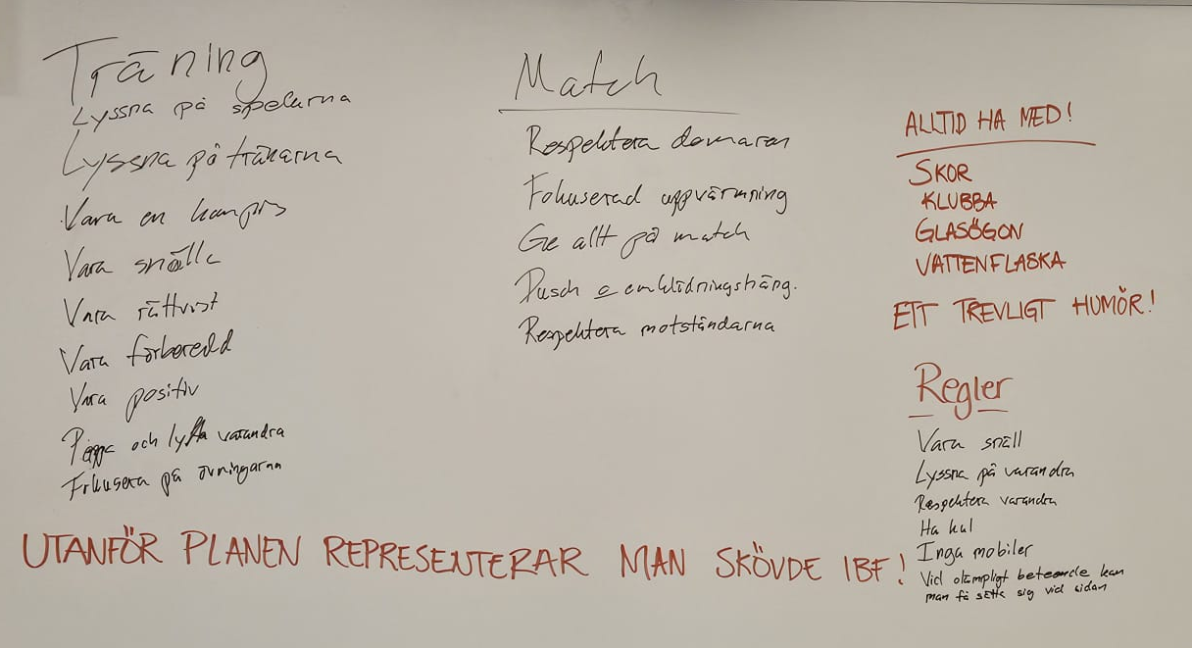
Planeras för nytt spelarmöte inom kort.

Slide 16
Ansvariga föräldrar- ska lösas idag
Tränare: Hannes Arnesson, Jessica Johansson och Fredrik Morell.
Sibben Cup-ansvarig: Andreas Kjellqvist
Sibben cup föräldrar: Daniel Sunnerlöf, Ricard Weinö
Kiosk-ansvarig: Josefin Lindberg
Kassör (Lagkassa, idrottsrabatten och försäljning): Caroline Larsson
Lagledare (Ansvarar för fördelning av hallvärd, sekretariat vid hemmamatcher): Fredrik Morell

Slide 17
Vårt lags uppgifter under säsongen 25/26.
Sälja idrottsrabatten:
- 5 st häften per spelare under hösten (inga på våren)
Arbete under Sibben Cup:
- 9 timmar arbete per spelare under cupen (2-4 januari)
Arrangemang av eget lags hemmamatcher:
- Hallvärd (minst 1 vuxen)
- Sekretariat (1 st klockan och 1 st matchprotokoll)
- Gärna även Musik och Streaming
Övriga uppgifter åt föreningen:
Uppdateras inom kort när info kommit ut

Slide 18
Övrigt
Försäljning under säsongen?
Tanken är att vi ska försöka sälja i två omgångar i år. Samma nästa år för att kunna finansiera en cup våren 2027.
Övriga frågor?
Siktar på att sälja Chips i höst och Newbody till våren!
Caroline beställer hem uppstartspaket.

